Slide 1
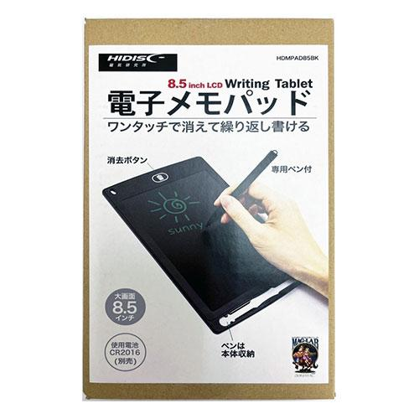
【提案書】
HIDISC 8.5インチ電子メモパッド
紙もインクも必要なく、繰り返し何度でも使える地球環境にも優しいメモパッド。ワンタッチで消して再び書ける上、ありがたい消去ロック機能付き！専用ペンは本体に収納できます。
特徴
納期
納期スペース
仕様
素材 : ABS
サイズ : 228×146×4(mm)
重量 : 57g
包装 : 化粧箱
お見積
お見積りスペース

